Slide 1

«Вода и ее свойства»
Направление проекта.
«Вода –
самый удивительный минерал Земли»
Автор: Липина Ольга Анатольевна- воспитатель
Исследовательский проект

Slide 2

В.И. Вернадский писал о воде так:
«Вода стоит особняком в истории нашей планеты.
Нет природного тела, которое могло бы сравниться с ней по влиянию на ход основных, самых
грандиозных геологических процессов.
Нет земного вещества – минерала, горной породы,
живого тела, которое ее бы не заключало.
Все земное вещество ею проникнуто и охвачено».

Slide 3
Паспорт проекта
Тип проекта: теоретически- практический
Характер содержания: природное окружение, экологическое воспитание
Участники проекта: дети средней группы (4-5 лет)
Продолжительность проекта: 1 неделя

Slide 4
Актуальность
Вода - первый и любимый всеми детьми объект для исследования. С водой дети соприкасаются с первых дней жизни. И как только начинают хоть что-то понимать, принимаются за игры с водой.
Очень важно научить людей, и особенно детей, наше будущее поколение – бережному отношению к воде. Вода играет огромную роль в нашей жизни, она постоянная наша спутница.
Важно, чтобы ребенок мог оценить поведение человека в природе, высказать свое суждение по этой проблеме. И мы должны создать условия для общения ребенка с природой и для посильной деятельности.

Slide 5
Аннотация проекта
Проект направлен на закрепление и углубление знаний детей о свойствах воды. В ходе проекта дети узнают о том, что вода находится вокруг в разном состоянии (снег, туман, лед). Дошкольники узнают, что вода необходима для всего живого мира (человека, животных, птиц, рыб, растений). Узнают, что вода – это бесценный дар природы, который нужно бережно сохранять.

Slide 6
Этапы проведения проекта
Организационно- подготовительный:
Постановка цели и задач
Подбор методической и дидактической литературы
Совместная работа с родителями по созданию познавательно-развивающей среды в группе.
Составление перспективного плана
Знакомство родителей с содержанием памятки «Советы родителям по развитию познавательно-исследовательской деятельности дошкольников».
Познавательно- практический:
Занятия – эксперименты
Чтение художественной литературы
Беседы
Наблюдения на прогулке
Заключительный:
Выставка рисунков по теме проекта.
«Кому нужна вода»

Slide 7
гипотеза
Жизнь на земле
без воды
невозможна!

Slide 8

Основополагающий вопрос:
Сможем ли мы прожить без воды?
Проблемные вопросы:
Кому нужна вода?
Где мы встречаем воду в природе?
В каком состоянии бывает вода?

Slide 9
Вопросы, ответы на которые мы будем искать:
- Вода, какая она?
- Кому нужна вода?
- Кто живет в воде?
- Где в природе есть вода?
- В каком состоянии бывает вода?

Slide 10
Что нового и интересного узнают дети:
ВОДА
Газообразная (пар)
Жидкая
Твердая (лед, снег)

Slide 11
Что нового и интересного узнают дети:
ВОДА
Нет запаха
Нет цвета
Нет вкуса

Slide 12
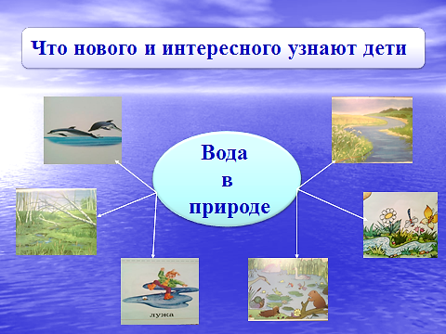

Slide 13
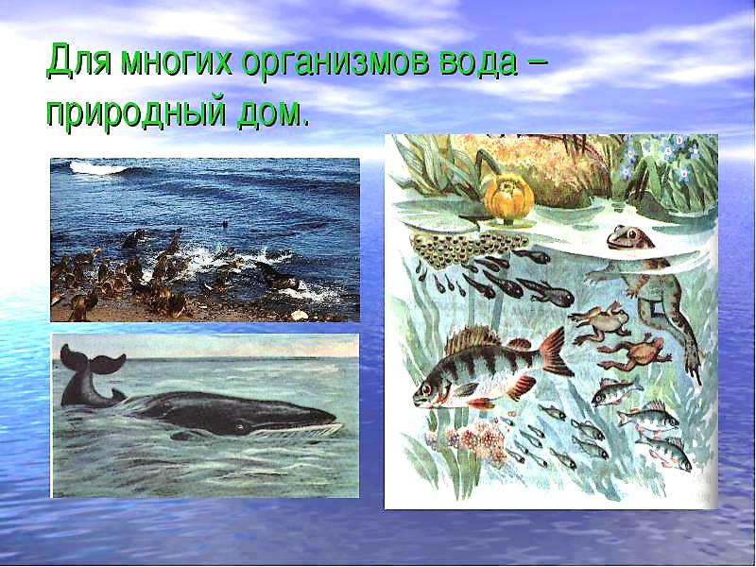
Вода в жизни животных

Slide 14
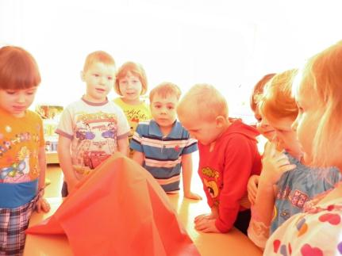
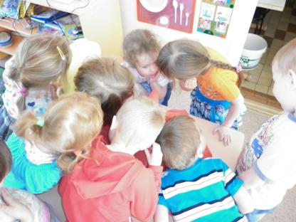
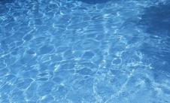
1 день. Беседа “Вода вокруг нас”. “Что такое вода?”.
Что в гору не вкатишь
В решете не удержишь
И в руках не унесешь. (Вода)

Slide 15
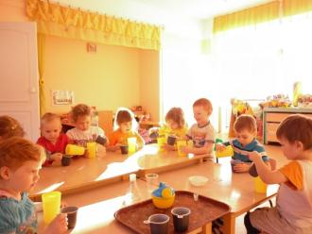
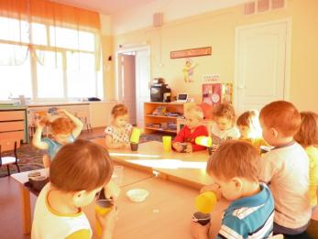
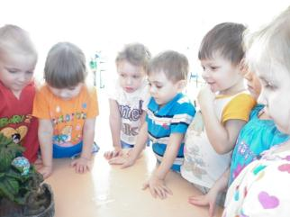
Вода может принимать
форму разных сосудов
1 день.
Наши исследования
СВОЙСТВА ВОДЫ
«Узнаем какая вода?»
Цель: Показать, что вода легко разливается, течёт, прозрачная, безвкусная.
Вода-это жидкость
Вода легко разливается, течёт

Slide 16
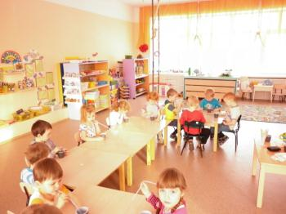
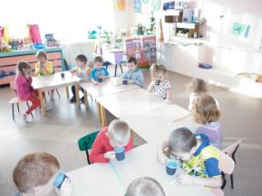
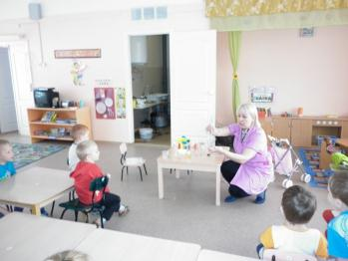
1 день.
Наши исследования
СВОЙСТВА ВОДЫ
Вода может приобрести цвет и вкус в зависимости от растворённых в ней веществ.
Чистая вода не имеет вкуса
Вода – растворитель, но не все вещества в ней растворяются.

Slide 17
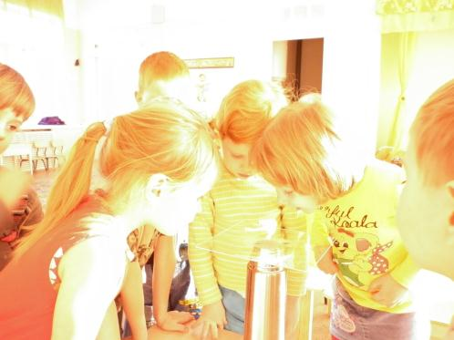
2 день.
Беседа “Путешествие капельки”. Круговорот воды в природе.
Вода состоит из маленьких капелек

Slide 18
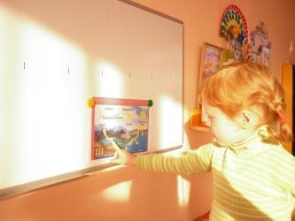
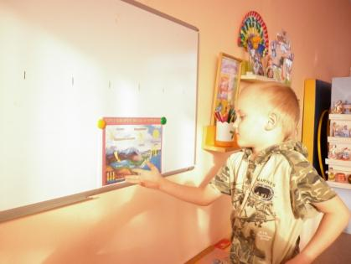
2 день. Круговорот воды в природе.
Эти капельки известные путешественницы.

Slide 19
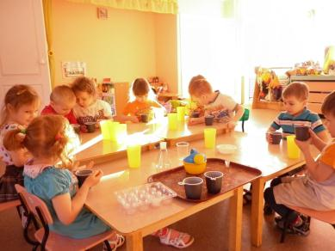
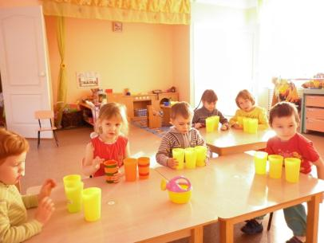
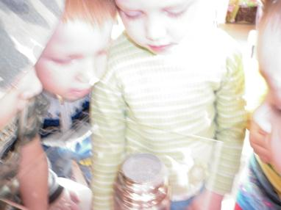
Наши исследования
СВОЙСТВА ВОДЫ
3 день.
Беседа “Волшебница вода”. “ Снег. Лёд”.
Наблюдение за таянием льда, снега.
Лёд и пар – это тоже вода.
Вода бывает тёплой, холодной, горячей.

Slide 20


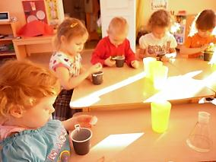
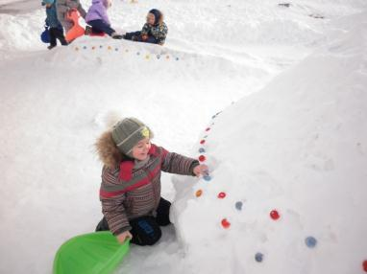
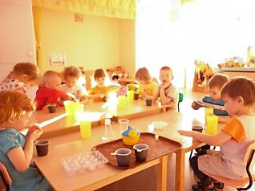
Снег и лед- это твердая вода. Подержим замерзшую воду в руке .Что произойдет? Лёд растает.
Вывод: вода жидкая, течёт, нет цвета, вкуса, запаха, формы.

Slide 21
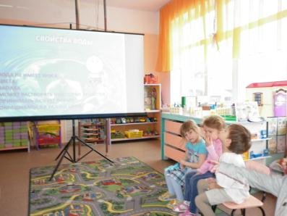
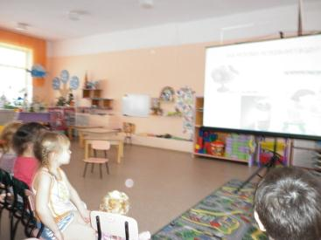
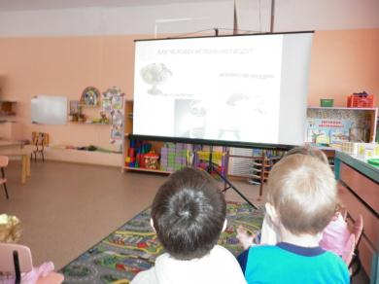
4 день. Беседа “Вода нужна всем”.
Беседа “Берегите воду”.
Познавательное занятие «Вода».

Slide 22

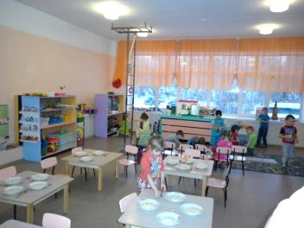
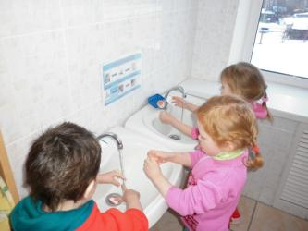
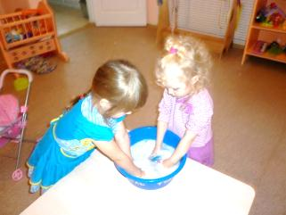
4 день. Беседа “Вода нужна всем”.
Для чего нужна вода человеку?

Slide 23
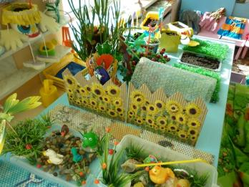
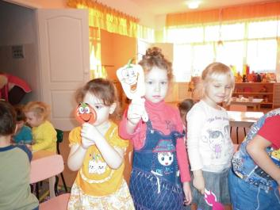
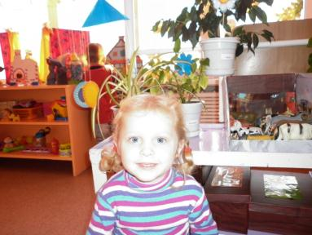
4 день. Беседа “Вода нужна всем”.
Наши исследования
Кому нужна вода?
Цель: Уточнить , что вода очень важна для всех живых существ.
Вывод: без воды не могут жить растения, люди, животные.
Вода нужна растениям, животным.

Slide 24
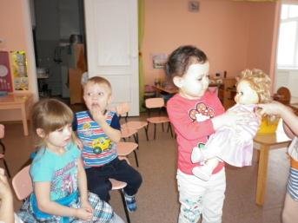
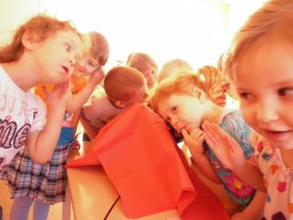

Заключительный этап
5 день. Итоговое комплексное занятие по познавательно-исследовательской деятельности “Путешествие в царство воды”

Slide 25
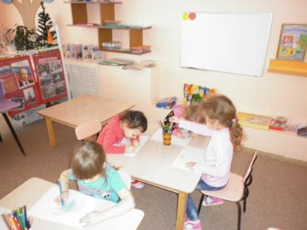
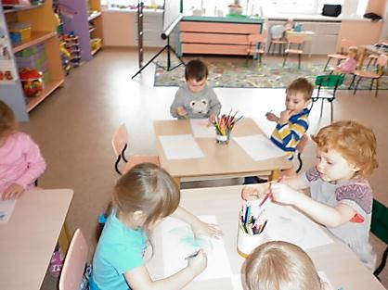
Заключительный этап
5 день. Рисование по теме проекта.
«Кому нужна вода»

Slide 26
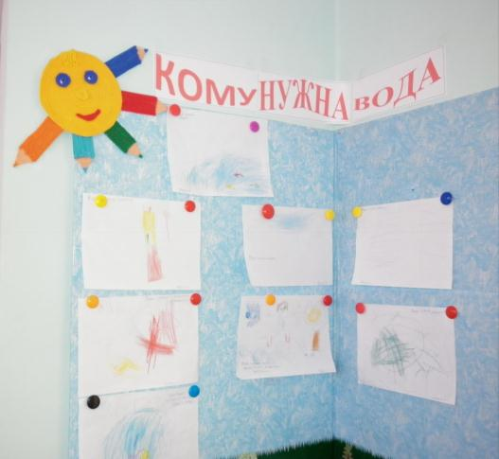
Выставка рисунков по теме проекта.
«Кому нужна вода»

Slide 27
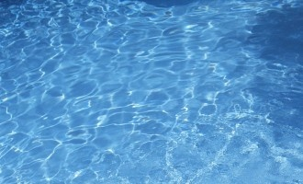
Вывод: вода нужна всем
Насекомым
Растениям
Рыбам
Человеку
Птицам
зверям

Slide 28
Результат
Пополнился уголок «экспериментирования» материалами.
Оформлена выставка рисунков «Кому нужна вода».
Разработан цикл занятий опытно – экспериментальной деятельности.
Разработан цикл бесед.
Изготовлена картотека художественного слова о воде.
Разработана картотека опытов с водой.
Дети узнали, что вода одна из самых главных жидкостей на земле. Без воды нет жизни, всё живое гибнет. Узнали что вода не имеет: формы, цвета, запаха, вкуса, но при определённых условиях это можно изменить. Воду можно заморозить, разморозить, окрасить, придать вкус. Водой можно смыть грязь.
Закладываются основы бережного отношения к ресурсам: воде.
Мы вместе достигли поставленной цели, и выполнили все задачи в этом проекте.

Slide 29
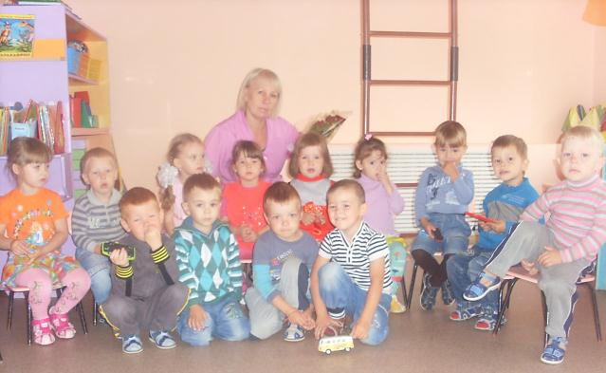
Вода необходима всем живым организмам:
растениям, животным и человеку.
Без воды нет жизни.
Вода – одно из самых главных богатств Земли.

Slide 30


Slide 31
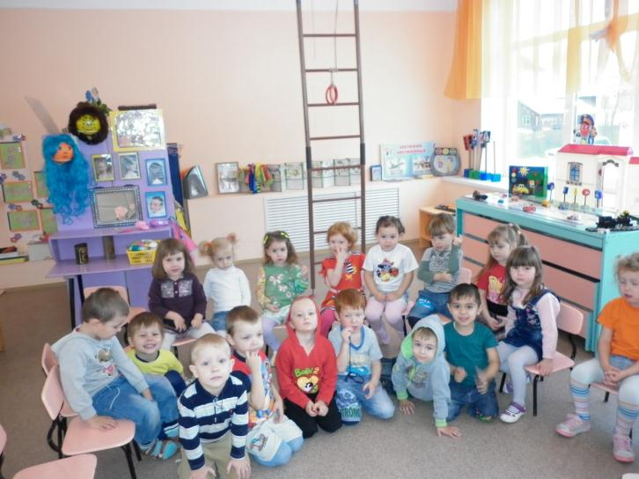
До встречи!

Slide 32
Литература
Журнал “Дошкольное воспитание”, №3, 2003.
Журнал “Дошкольное воспитание”, №6, 2007.
Г.П. Тугушева А.Е. Чистякова – Экспериментальная деятельность детей среднего и старшего дошкольного возраста: Детство-Пресс, 2013.
Организация экспериментальной деятельности дошкольников: Методические рекомендации/под ред. Прохоровой Л.Н. – М.: Аркти, 2004.
Интернет-ресурсы
1. http://www.maaam.ru/detskijsad/proekt-isledovatelskoi-dejatelnosti-na-temu-volshebnica-voda.html
2. http://50ds.ru/metodist/7151-proekt-volshebnitsa-voda-sredniy-doshkolnyy-vozrast.html
3. http://www.o-detstve.ru/forchildren/research-project/9679.html
4. http://znayka.net/poslovicy/o-vode/
5. http://kladraz.ru/zagadki-dlja-detei/zagadki-pro-vodu.html
6. http://deti.ledibashkirii.ru/posloviczy-i-pogovorki/1050-posloviczy-i-pogovorki-vode
7. http://www.youtube.com/
8. http://x-minus.org/
9. http://muzmix.com/login.html
10. http://www.lenagold.ru/
11.Интернет - ресурсы фестиваля «Открытый урок»

